Slide 1
任务4 犬的饲养管理

Slide 2
一、犬的营养需要
犬的食物中需要含有足够的水分、蛋白质、脂肪、碳水化合物、维生素和矿物质六大营养要素。
（一）水 水是构成犬体的主要成分，约占成年犬体重的70%以上，占幼犬体重的80%左右。血液中含水量最多达80%以上，肌肉中为72%-78%，骨中为45%，随年龄而逐渐减少。

Slide 3
（二）蛋白质 蛋白质是犬生命活动的基础。犬体内的各种组织，参与物质代谢的各种酶类，调节生理功能的各种激素，机体所产生的各种抗体等，都由蛋白质组成；犬在修复创伤，更替衰老、破坏的细胞组织时，也需要蛋白质。蛋白质是犬维持健康、确保生长发育、维持繁衍和抵抗疾病不可缺少的营养物质。

Slide 4
（三）脂肪 脂肪是犬机体所需能量的重要来源之一。脂肪是食物中能量集中的源泉，可以增加食物的适口性，还可帮助脂溶性维生素的吸收。
（四）碳水化合物 碳水化合物主要用来供给热量，维持体温，也是各器官活动和进行运功中的能量来源。碳水化合物在犬的日粮中占比例最大，食物中的碳水化合物主要包括糖、淀粉、纤维素，它存在于谷物、薯和蔬菜中。

Slide 5
（五）维生素 维生素虽然既不是能量的来源，也不是构成机体组织的主要物质，但有些维生素是酶的组成部分，有些维生素与其他物质一起构成辅酶，这些酶与辅酶参与犬体各个代谢过程中的化学反应过程。犬体至少需要13种维生素。犬体内只能合成小部分的维生素，大部分维生素需从饲料中获得，因为除维生素C和维生素K外，犬不能在体内合成其他的维生素。

Slide 6
（六）矿物质 矿物质不产生能量，但它们是动物机体组织细胞特别是骨骼的主要成分，是维持酸碱平衡和渗透压的基础物质，并且还是许多酶、激素和维生素的主要成分，在促进新陈代谢、血液凝固、神经调节和维持心脏的正常活动中，都具有重要作用。

Slide 7
二、犬的饲料
（一）常用犬饲料
犬饲料是由动物性饲料、植物性饲料和饲料添加剂合理搭配而成，另有专用犬粮。
1.动物性饲料 动物性饲料指的是来自于动物及其产品的一类饲料。这类饲料的特点是蛋白质含量高，供犬的身体发育必需的氨基酸比较完全、富含B族维生素。钙、磷的含量比例适宜，是犬的最佳主饲料之一。以牛、羊和猪的肉及其内脏和骨头为最好。因其含有比较丰富而且质量高的蛋白质，所以又叫蛋白质饲料。

Slide 8
2.植物性饲料 植物性饲料也是重要的一类饲料，包括蔬菜、瓜果、米面、杂粮、豆类等。禾谷类种子饲料能量高，适口性好，消化率高；豆类蛋白质含量高，蔬菜类水分含量高、质地柔软，干物质营养价值高。这些植物性饲料在犬的饲料中占主导地位，种类繁多，来源方便，价格低廉，是犬的主要饲料，如大米、大豆、玉米、麦子、土豆、红薯等，农作物加工后的副产品，如豆饼、花生饼、芝麻饼、向日葵饼、麦鼓、米糠以及蔬菜等。

Slide 9
3.饲料添加剂 饲料添加剂又称“辅加料”，是为了某种目的在配合饲料中加入对犬具有一定功能的某些微量成分。一般来说，饲料添加剂主要用于促进犬生长发育，完善日粮的全价性，提高饲料的转化率，防治疾病，减少饲料贮存期间营养物质损失和改进产品质量等。

Slide 10
（二）专用犬粮
专用犬粮是按照犬的营养要求，专为犬研制的全营养食品，是犬的理想食品。这类食物经过科学配方，以适应不同生长发育阶段犬的营养需要，具有营养价值全面、适口性好、易于消化吸收、饲喂时无需加工、饲喂方便、保存期长等优点。每天喂专用犬粮并无害处，如果除专用犬粮外再给犬添加其他食物，可能会造成营养成分不平衡，对此应该注意。

Slide 11
1.干燥型 干燥型商品饲料，水分含量很少，约10%-15%，大多呈固体块状。该类型饲料营养较均衡，不需冷藏就可长期保存。其蛋白质含量为20%，碳水化合物为65%,，粗脂肪为5%，可消化率为65%〜75%。所含营养成分较丰富，经济性也较好属于最为普通的一种类型。干燥型商品饲料一般由玉米、小麦、大豆、高粱、肉粉、骨粉、动物内脏、奶制品、鱼粉、胚芽、矿物质、维生素等加工而成。通常制成颗粒状、饼状、粗粉状、膨化状等种类。在犬生长的一段时间，干燥型商品饲料可作为比较适宜的饲料。但长期饲喂含碳水化合物丰富的饲料，就可能诱发犬发生皮肤湿疹和耳疹病。

Slide 12
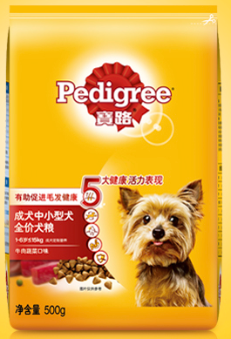
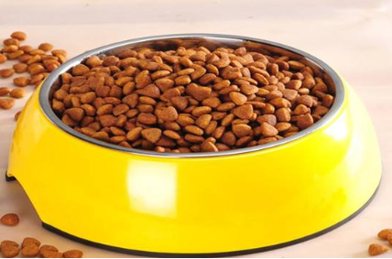

Slide 13
2.半湿型 半湿型商品饲料营养十分平衡，能量低，含有20%-30%的水分，因为较软，适合幼犬和老犬食用。这类饲料内加有防腐剂，加工成小饼状、颗粒状。干物质蛋白质含量为80%-85%，其主要成分为肉类、乳制品、大豆及油脂类等。该饲料可即开即食，但开封后不宜久存。为使饲料营养完全，最好再加入适量碎肉、肝脏、干酪、鱼粉。值得注意的是，使用这类饲料时，要保证犬有充足的饮水。

Slide 14
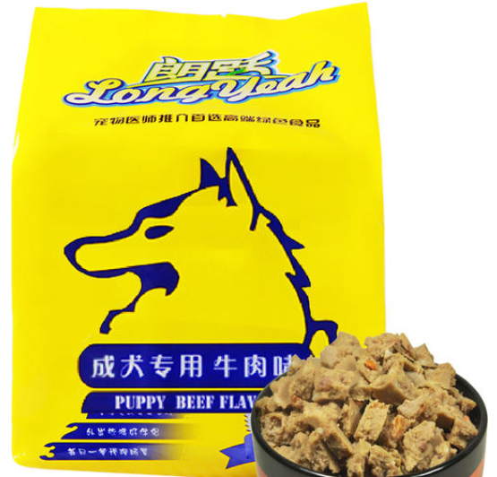
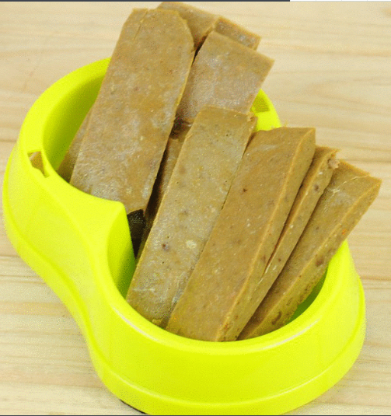

Slide 15
3.湿型（罐装型） 湿型饲料或罐头饲料，俗称美食型专用犬粮，这类饲料含水量高，为72%-87%，营养成分齐全，适口性好，是较受欢迎的犬饲料。这类饲料是用肉、鱼加工成肉糜状，做成罐头，可以长期保存，蛋白质含量较高，可分为全肉型和完全饲料型。全肉型的成分全部为肉类和内脏；完全饲料的成分除肉类和内脏外，还有多种谷物类、青菜、 维生素、矿物质等。这类饲料虽然也具有即开即食、营养全面的优点，但价格较贵。此外，开罐后食物不易保存，易腐败变质，故每罐的量最好是一餐或一天的量为宜。而且罐装的肉制品中经常含有高比例的水分（有些可高达87%）。因此为了确保犬食入足够的蛋白质，至少喂双倍量。假如不能这样做，犬将处于持续饥饿状态。

Slide 16
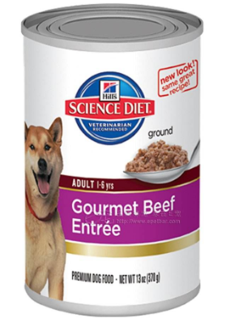
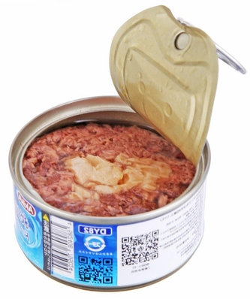

Slide 17
4.处方饲料 处方饲料是一类特殊配方饲料，主要是针对患不同疾病的犬（如心脏病、肾脏病、尿结石等）和不同年龄犬的生理需要和不同病因配制成的罐头饲料。这类饲料都由宠物医师根据犬的具体情况，在进行药物治疗的同时配合应用，临床效果十分明显。

Slide 18
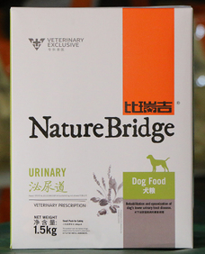
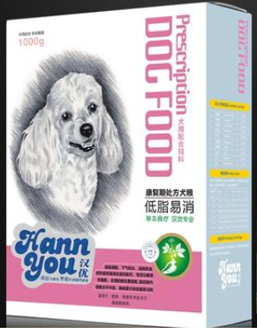

Slide 19
三、犬的一般管理技术
（一）日常管理
1.定时
为形成犬的良好条件反射，促进胃液分泌和胃蠕动，增加采食量，增进消化吸收，提高饲料利用率，对犬的饲喂一定要定时。通常情况下每天早晚各一次，晚间量可大些。每次进食时间以15-30min为宜，不论吃完与否，都要将食具拿走，以免污染饲料和养成犬随意吃食的坏习惯。

Slide 20
2.定量
犬的食量，依据犬不同生理阶段的生长发育需要而定，不能时多时少。喂量过多，犬消化不了，易引起消化疾病，喂量少，犬吃不饱，影响生长发育。一般喂八分饱即可。犬的采食量，因个体不同和季节变化而有差异。

Slide 21
3.定温
在通常情况下，以40℃左右的食物犬最喜欢，此时，犬的采食表现最好，吃得快。食物过冷或过热，都会使犬的食欲下降。因此，要根据不同季节、不同气候变化，及时调整饲料及饮水温度。
4.定食具
每只犬都设有专用的固定的食具，食具不能随意串换，食具前口稍大些，有利于犬的专心采食。犬吃食后，对食具及时清洗，定期消毒，以防传染疾病。

Slide 22
5.注意饮水
饮水要清洁充足、卫生达标，避免用淘米水、刷锅水等，以减少传染病、寄生虫病及消系统疾病发生。高温季节饮水量要多，寒冷冬季要饮温水。
6.饲料全价
犬是以肉食为主的杂食性动物，所以要注意多种饲料的搭配，既要有植物性饲料，也不可缺少动物性饲科，保证营养全面，以满足犬不同生理阶段的营养需要。动植物饲料都要加工粉碎熟制后饲喂，要现喂现拌。

Slide 23
7.适当运动
每天1-2次，每次运动30-40 min。饲喂前后应避免激烈运动，尤其是喂后。家庭养犬，夏天一般早晚时运动，冬天中午时运动，运动场运动一般在上午9点或下午3点。
8.防暑防寒
由于犬的汗腺不发达，怕热，一般夏季犬舍温度在21-24℃，最好不超过30℃，冬季保持在20℃较理想。

Slide 24
9.定期防疫消毒
定期对犬舍进行消毒，常用的消毒药有3%-5%的来苏儿；0.1%新洁尔灭溶液；10%-30%的漂白粉乳剂等。喷洒完消毒液后，要立即关闭好门窗，等半小时后打开门窗通风，再用清水洗刷。对患病的犬舍要彻底清除垫物，再进行彻底的清扫和严格的消毒。
10.加强检查
在日常管理中，要经常观察犬的采食、粪便及活动情况，定期进行检查，及时发现问题，及时解决。

Slide 25
三、犬的一般管理技术
（二）四季管理
1.春季
春季是犬发情、交配、繁殖的高峰期，也是换毛的季节，要注意发情犬的管理，勤梳理被毛，预防皮肤病。
2.夏季
夏季气候炎热、潮湿，应注意防暑、防潮，预防食物中毒。

Slide 26
（二）四季管理
3.秋季
秋季是犬发情、交配、繁殖的季节，也是夏毛开始脱落，秋毛开始长出的季节，其管理方法与春季有许多相似之处。除做好犬的防乱配、防走失、防斗伤工作外，还要注意及时梳理被毛，以促进冬毛的生长。
4.冬季
冬季天气寒冷，管理的重点应放在防寒保温，预防呼吸道疾病方面。

Slide 27
四、种犬的饲养管理
（一）种犬的饲养管理
1.种公犬的饲养管理
种公犬基本要求是有健廉的体格、旺盛的性欲和配种能力；精液品质良好，精子密度大、活力强。

Slide 28
（1）合理的营养
配种任务重的，采取“一贯加强营养”，即一直均衝地保持较高营养水平；
配种任务较轻的公犬，采取"配种期加强饲养”。
饲料中含粗蛋白质20%-22%，消化能12.54-12.06MJ，钙1.4%-1.5%，磷1.1%-1.5%。每天每千克体重需要维生素A 110IU，维生素E 50IU。每顿不要喂太饱，日粮的容积不宜过大，以免形成垂腹，影响配种。每天应供应充足的饮水。

Slide 29
（2）适当的运动 运动可加强新陈代谢，锻炼神经系统和肌肉，增强体质，提高繁殖能力。也能促进食欲，帮助消化，一般要求上、下午各运动一次，每次不少于1h。运动时间根据季节确定，夏季应在早晨和傍晚，冬季可在中午。
（3）合理利用 初配年龄为1.5-2岁，利用强度为每2-3天1次为宜。公犬和母犬的比例应为1：(6-7)，即1条公犬可给6-7条母犬配种。

Slide 30
2.种母犬的饲养管理
（1）配种前母犬的饲养管理
在这期间应采取维持状态的饲养标准，体壮的母犬应控制其体重，以免过肥，影响配种效果，从而降低受胎率和窝产仔数，对配种前母犬要保证充足运动，使之体形匀称、结实、性机能旺盛。待母犬发情滴血后，应细心观察、看护，做到适时配种。

Slide 31
（2）妊娠母犬的饲养管理
增强母犬体质，促进胎儿正常生长发育，保胎防流产。
前期中等水平的饲料，后期供给优质营养水平饲料，给易消化、蛋白质含量高、钙、磷和维生素丰富的饲料。如增加一些肉类、鱼粉、骨粉和蔬菜等。
妊娠母犬的饲养标准是：每千克饲料中含粗蛋白质20%-22%，消化能12.54-12.96MJ，钙1.4%-1.5%，磷1.1%-1.5%，维生素A 8000-9000IU，维生素D 30001U，维生素E 100mg，维生素B 1100 mg，维生素C 400mg.妊娠前期每日喂3次，后期每日喂4次，遵循少食多餐的原则。切忌喂冷食、饮冷水。

Slide 32
（2）妊娠母犬的饲养管理
妊娠前期每日喂3次，后期每日喂4次，遵循少食多餐的原则。切忌喂冷食、饮冷水。
在管理上，要做到孕舍洁净、干爽、光线充足、通风良好、冬暖夏凉。保持孕舍安静，地面防滑，确保母犬行为安全。妊娠前期，每天室外活动不少于4次，每次30 min；后期自由活动，但避免剧烈运动，特别严禁抽打，以免发生流产。

Slide 33
（3）哺乳母犬的饲养管理
母犬产后6h，不喂任何食物，只需清洁饮水。
分娩后3-4天，由于母犬体质虚弱、代谢机能较差，应喂营养丰富、易消化的稀质流食或半流食。如鸡蛋、肉汤、稀饭等。饲喂要定时、定量，每次喂量要少，可增加1-2次饲喂，有利于生理功量恢复，也避免母犬为满足泌乳需要而贪食，引起消化不良，降低泌乳量。

Slide 34
产后5-7天，母犬已度过体质虚弱期转入哺乳期，可按妊娠母犬的饲养标准饲养。在整个哺乳期内，要增加料喂量，每日早、中、晚各1次，必要时夜间增喂1次。要增加动物性蛋白饲料，如碎肉、蛋类等、骨粉喂量可适当增加。哺乳母犬的饲养标准是：每千克饲料中含粗蛋白质22%-24%，消化能12.96-13.8MJ，钙1.4%-1.5%，磷1.1%-1.5%。

Slide 35
在管理上，对哺乳母犬经常进行清洗梳理工作，每天用消毒药水浸过的棉球擦洗乳房1次，然后用清水洗净、擦干。对泌乳不足的母犬，除增加含蛋白质丰富易消化的饲料外，经常按摩其乳房，以促进乳腺发育、增加泌乳量。天气好时，母犬每天两次户外活动，每次30 min，但禁止剧烈运动。犬舍每半月消毒1次，经常保持干燥、清洁、卫生。尽量给产房创造一个安静环境。避免噪声和强光刺激。保证母犬有一个良好的休息、哺乳、进食环境。

Slide 36
四、种犬的饲养管理
（二）仔犬的饲养管理
从出生到断奶前的犬称为仔犬，即为哺乳阶段的犬，一般为45天。
特点：出生初期只靠嗅觉和触觉来行动，10-14日龄才睁开眼睛，17-21日龄才能看见东西，行动极不灵活，软弱无力，怕压，体温调节能力较差，畏寒，消化机能不完善，易饿，缺乏主动免疫能力，而仔犬生长发育快，10日龄的仔犬体重已是出生时的2倍。

Slide 37
（二）仔犬的饲养管理
饲养要求
对仔犬仔细检查，精心护理，及时了解仔犬的健康状况，以便采取必要的措施，提高仔犬的成活率；
吃足初乳，固定乳头；
及时补料，注意补铁。

Slide 38
（二）仔犬的饲养管理
管理要求
注意保温，1-14日龄适宜的温度为25-29℃，14-21日龄适宜的温度为23-26℃；
仔犬的身体清洁；
注意观察脐带愈合情况；
人工刺激新生仔犬排便；
做好人工哺育或寄养工作；
出生后21天左右，应进行一次驱虫。

Slide 39
四、种犬的饲养管理
（三）幼犬的饲养管理
出生45天至8月龄的犬称为幼犬。
幼犬已完全独立生活，并处于增长躯干和增大体重的重要时期，同时也是体内母源抗体不断减少，免疫机能还未健全的阶段，稍有疏漏，会引起幼犬发病，影响生长发育。
刚离母乳的幼犬，表现不安，需细心饲养，最好用肉汤或牛奶拌料饲喂。
2-3月龄幼犬需防止佝偻病的发生，要适当补磷、钙及维生素D。

Slide 40
4-8月龄幼犬采食量增大，饲料的供给也要相应增加，但每餐只需七八成饱就可以了，过饱易造成消化不良，睡前一定要喂饱。
饲养上应给予幼犬的日粮标准，饲料中蛋白质含量要达到22%，其中动物性饲料要占到30%，并要富含矿物质、维生素，适口性要好，调制一些稀、软易消化的饲料，适当地加些牛奶，每天至少喂4次，需供给充足的饮水。

Slide 41
在管理上需根据幼犬的体重、性别等分群饲养，一般每群4-6只，从而防止少数幼犬霸食暴食，其他幼犬吃不着、吃不饱的不均现象，对那些挑食、暴躁的犬挑出与能和群者放到一起，并做到细心观察、发现异常及时采取措施，要善待幼犬，对犬要和善，经常为其梳理背毛，使其感到亲和，并训练在固定地点排便，保持犬含清洁卫生,尽量使幼犬得到充足的阳光浴。按照免疫规程，做好免疫接种工作，同时做好定期驱虫工作。

Slide 42
四、种犬的饲养管理
（四）老年犬的饲养管理
一般大型犬在八、九岁的时候进入老年期，小型犬在10岁之后进人老年期。
（1）均衡饮食
（2）避免剧烈运动
（3）生活环境舒适
（4）定期接种疫苗和健康检查
（5）定期梳理毛发

Slide 43
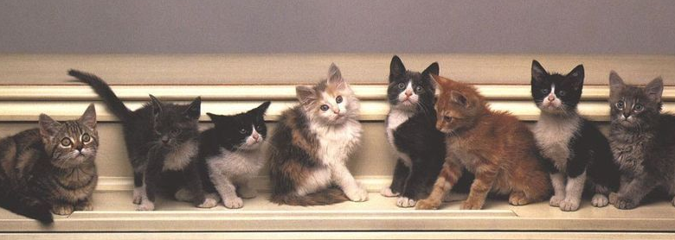
谢谢观看
THANKS FOR COMING

